Slide 1




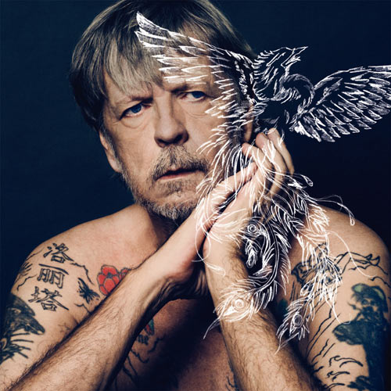



Slide 2

01. J'ai embrassé un flic
02. Les mots
03. Toujours debout
04. Héloïse
05. La nuit en taule
06. Petit bonhomme
07. Hyper Casher
08. Mulholland Drive
09. La vie est moche et c'est trop court
10. Mon anniv'
11. Dylan
12. Petite fille slave
13. Ta batterie
14. Pour Karim, pour Fabien - Hidden Track

Slide 3




























